Slide 1
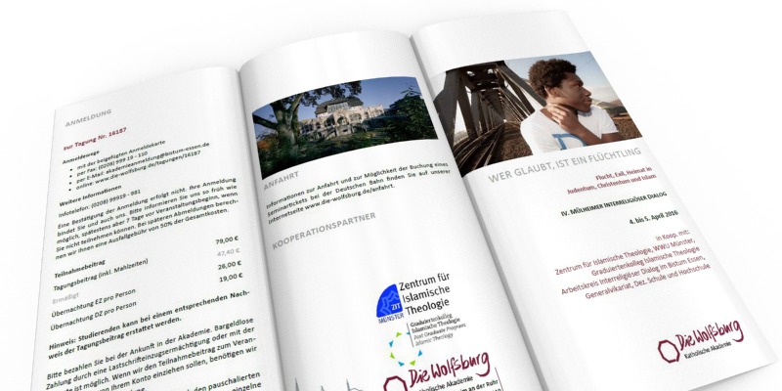
Heimat in der Fremde
Erfahrungen und Reflexionen im Urchristentum – Das Beispiel des Ersten Petrusbriefes
Thomas Söding Lehrstuhl Neues Testament Katholisch-Theologische Fakultät RUHR-UNIVERSITÄT BOCHUM

Slide 2
1. Die FRAGESTELLUNG
Mt 25 (Das Gleichnis vom Weltgericht) „³⁵Ich war hungrig, und ihr habt mich gespeist, ich war durstig, und ihr habt mir zu trinken gegeben, ich war fremd, und ihr habt mich aufgenommen, ich war nackt, und ihr habt mich bekleidet, ich war krank, und ihr habt mich gepflegt, ich war im Gefängnis, und ihr seid zu mir gekommen.“
„⁴⁰Was ihr dem geringsten meiner Brüder getan habt, das habt ihr mir getan.“

Slide 3
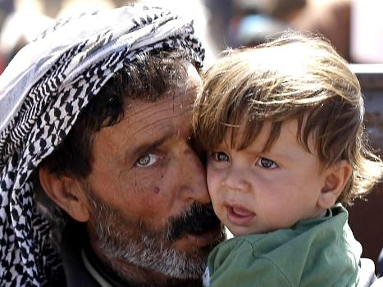
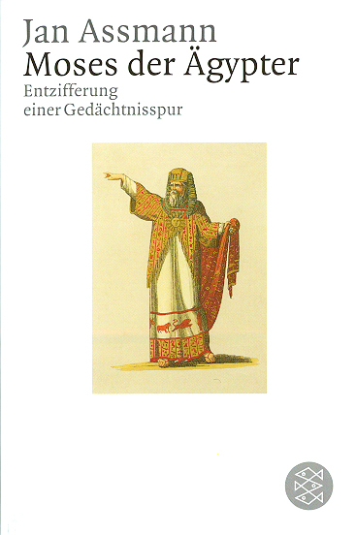
2. Die geographische Konstellation: Gefährliche Wanderungen
Mt 2,13-15 ¹³Als sie aber das Land verlassen hatten, siehe, da erschien ein Engel des Herrn im Traum Joseph und sagte: „Steh auf, nimm das Kind und seine Mutter und flieh nach Ägypten und bleibe dort, bis ich es dir sage; denn Herodes wird das Kind zu töten suchen.“ ¹⁴Da stand er auf und nahm das Kind und seine Mutter nachts und verließ das Land nach Ägypten. ¹⁵Und er war dort bis zum Ende des Herodes, damit erfüllt werde, was gesprochen wurde durch den Propheten, der sagt: „Aus Ägypten habe ich meinen Sohn gerufen“ (Hos 11,1).
Focus 11. 9. 2015
Photo: dpa/Sedat Suna
Ex 13,14 „Wenn dich morgen dein Sohn fragt: Was bedeutet das?, dann sag ihm: Mit starker Hand hat uns der Herr aus Ägypten, aus dem Sklavenhaus, herausgeführt.“
Apg 7,22 (Stephanus) „in aller Weisheit der Ägypter erzogen …“

Slide 4
2. Die geographische Konstellation: Gefährliche Wanderungen
Mt 2,13-15 ¹³Als sie aber das Land verlassen hatten, siehe, da erschien ein Engel des Herrn im Traum Joseph und sagte: „Steh auf, nimm das Kind und seine Mutter und flieh nach Ägypten und bleibe dort, bis ich es dir sage; denn Herodes wird das Kind zu töten suchen.“ ¹⁴Da stand er auf und nahm das Kind und seine Mutter nachts und verließ das Land nach Ägypten. ¹⁵Und er war dort bis zum Ende des Herodes, damit erfüllt werde, was gesprochen wurde durch den Propheten, der sagt: „Aus Ägypten habe ich meinen Sohn gerufen“ (Hos 11,1).
Focus 11. 9. 2015
Photo: dpa/Sedat Suna
Ex 13,14 „Wenn dich morgen dein Sohn fragt: Was bedeutet das?, dann sag ihm: Mit starker Hand hat uns der Herr aus Ägypten, aus dem Sklavenhaus, herausgeführt.“
Gen 45,18 (Joseph) „Holt euren Vater und eure Familien und kommt zu mir! Ich will euch das Beste geben, was Ägypten zu bieten hat.“

Slide 5
2. Die geographische Konstellation: Gefährliche Wanderungen
Mt 2,13-15 ¹³Als sie aber das Land verlassen hatten, siehe, erschien ein Engel des Herrn im Traum Joseph und sagte: „Steh auf, nimm das Kind und seine Mutter und flieh nach Ägypten und bleibe dort, bis ich es dir sage; denn Herodes wird das Kind zu töten suchen.“ ¹⁴Da stand er auf und nahm das Kind und seine Mutter nachts und verließ das Land nach Ägypten. ¹⁵Und er war dort bis zum Ende des Herodes, damit erfüllt werde, was gesprochen wurde durch den Propheten, der sagt: „Aus Ägypten habe ich meinen Sohn gerufen“ (Hos 11,1).
Focus 11. 8. 2015
Photo: dpa/Sedat Suna
Hos 11 „¹Als Israel jung war, gewann ich ihn lieb, ich rief meinen Sohn aus Ägypten. ² Je mehr ich sie rief, desto mehr liefen sie von mir weg. Sie opferten den Baalen, und brachten den Götterbildern Rauchopfer dar. … ⁵Doch er muss wieder zurück nach Ägypten, … ⁸Wie könnte ich dich preisgeben, Efraim, wie dich aufgeben, Israel? … Mein Herz wendet sich gegen mich, mein Mitleid lodert auf. … ¹¹Wie Vögel kommen sie zitternd herbei aus Ägypten … Ich lasse sie heimkehren in ihre Häuser“ – Spruch des Herrn.

Slide 6
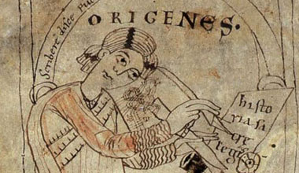
2. Die geographische Konstellation: Gefährliche Wanderungen
Origenes, contra Celsum I 66 (im Bericht über einen fiktiven Dialog) Im Anschluss hieran richtet der Jude bei Celsus an Jesus die Frage: „Warum musstest du auch noch als kleines Kind nach Ägypten gebracht werden, damit du nicht getötet würdest? Ein Gott durfte doch wegen des Todes billigerweise keine Furcht haben. …“
… Da er aber für einen Eintritt in die Welt sorgen musste, um hier wie ein Mensch zu leben, so durfte er sich nicht vor der Zeit der Todesgefahr preisgeben. So musste er sich auch der Leitung seiner Erzieher überlassen, die der Weisung eines göttlichen Engels folgten. Zuerst nämlich gab der Bote den Auftrag: "Joseph, Sohn Davids, scheue dich nicht, Maria, dein Weib zu dir zu nehmen; denn was in ihr gezeugt worden ist, das ist vom Heiligen Geist“, und dann den andern: „Stehe auf, nimm das Kind und seine Mutter und fliehe nach Ägypten und weile dort, bis ich dir's sage; denn Herodes schickt sich an, das Kind zu suchen, um es zu verderben.“
Origenes in einer Handschrift der Bayerischen Staatsbibliothek München (Codex Monacensis Clm 17092, fol. 130)

Slide 7
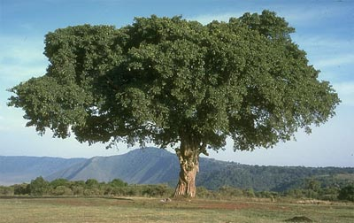
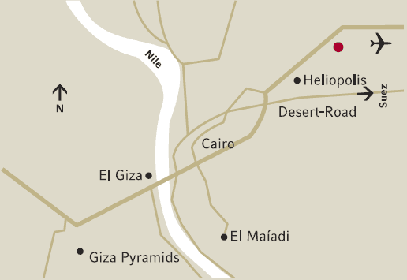
2. Die geographische Konstellation: Gefährliche Wanderungen
Arabisches Kindheitsevangelium 24 Von dort zogen sie zu einer Sykomore, die heute Matariya heißt, und der Herr Jesus ließ in Matariya eine Quelle sprudeln, in welcher Mart Maria sein Hemd wusch. Aus dem Schweiß des Herrn Jesus, den sie dort auswrang, kam in jener Gegend Balsam hervor.
(Antike christliche Apokryphen in deutscher Übersetzung I/2, hg. von Christoph Markschies und Jens Schröter, Tübingen 2012, 972)
Das arabische Kindheitsevangelium dürfte aus dem 5. Jh. stammen. Der Ort liegt nahe Heliopolis, das heute zu Kairo gehört.

Slide 8
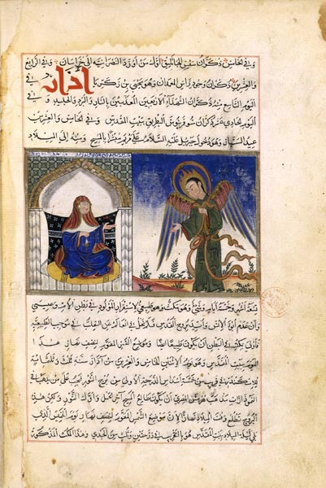
2. Die geographische Konstellation: Gefährliche Wanderungen
Koran, Sure 19 Maryam (zu Mekka) ²²So empfing sie ihn. Und sie zog sich mit ihm zu einem entlegenen Ort zurück. ²³Die Wehen ließen sie zum Stamm der Palme gehen. Sie sagte: „O wäre ich doch vorher gestorben und ganz und gar in Vergessenheit geraten!“ ²⁴Da rief er ihr von unten her zu: „Sei nicht betrübt! Dein Herr hat unter dir Wasser fließen lassen. ²⁵Und schüttle den Stamm der Palme gegen dich, so lässt er reife, frische Datteln auf dich niederfallen. ²⁶Dann iss und trink und sei frohen Mutes. Und wenn du jemanden von den Menschen siehst, dann sag: Ich habe dem Erbarmer ein Fasten gelobt, so werde ich heute mit keinem Menschen reden.“ ²⁷Dann kam sie mit ihm zu dem Volk, indem sie ihn trug ...
(Übersetzung: Adel Theodor Khoury / Muhammad Salim Abdullah)
Koran mit Illustrationen, Persien

Slide 9
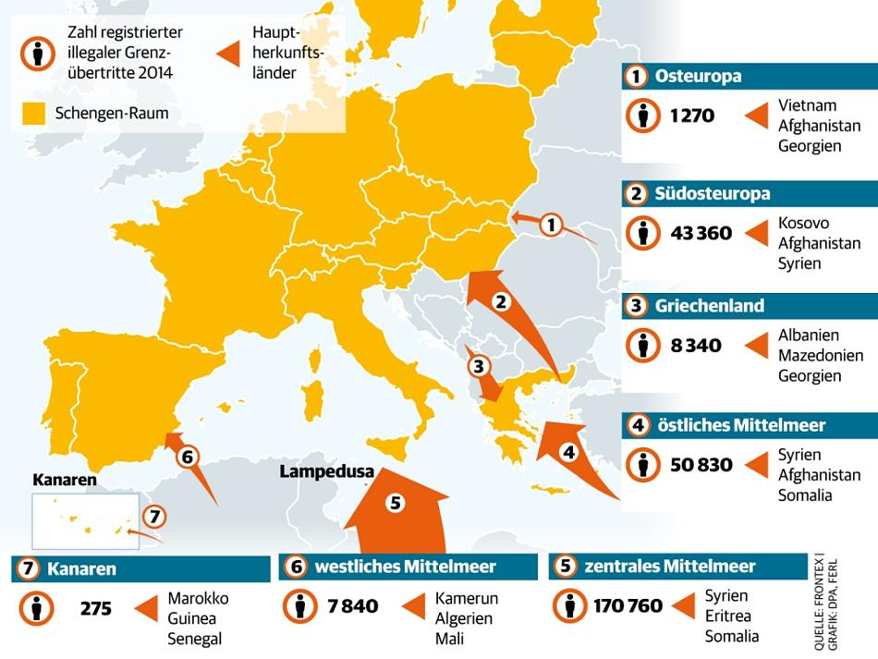
3. Die politische Agenda: weiträumige Planungen
Lk 10 „²⁷Du sollst den Herrn, deinen Gott, lieben (Dtn 6,5) und deinen Nächsten wie dich selbst (Lev 19,18).“
„²⁸Tu das, und du wirst leben.“
„²⁹Wer ist denn mein Nächster?“
Rheinische Post 15. 12. 2015

Slide 10
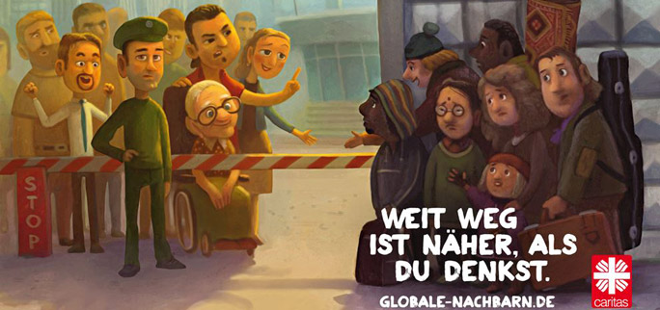
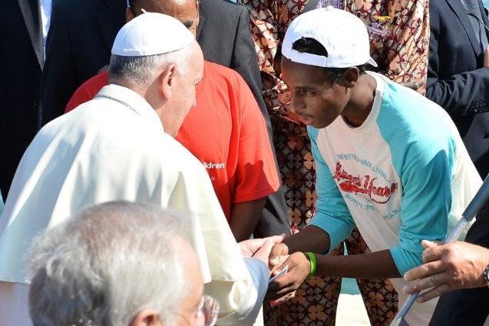
3. Die politische Agenda: weiträumige Planungen
Lk 10 „²⁷Du sollst den Herrn, deinen Gott lieben (Dtn 6,5) und deinen Nächsten wie dich selbst (Lev 19,18).“
„²⁸Tu das, und du wirst leben.“
„²⁹Wer ist denn mein Nächster?“
„³⁶Wer ist zum Nächsten dessen geworden, der unter die Räuber gefallen ist?“
„³⁷Der ihm Barmherzigkeit erwiesen hat.“
„Dann geht hin und tu desgleichen.“
Franziskus auf Lampedusa, SZ, 9. Juli 2013

Slide 11
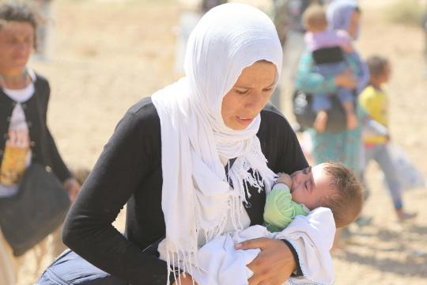
Der messias auf der Flucht
Weihnachtsvorlesung 2015 Do, 17. 12. 2015 11-12 Uhr HGA 20 mit einem Beitrag von Saida Aderras
Politische Dimensionen des Weihnachtsevangeliums
Thomas Söding Lehrstuhl Neues Testament Katholisch-Theologische Fakultät RUHR-UNIVERSITÄT BOCHUM

